Slide 1
Manajemen Proyek Teknologi Informasi
Pengasuh : Nanang Prihatin, S.Kom., M.Cs
Sumber Buku : Manajemen Proyek Teknologi Informasi

Slide 2
Pengertian Manajemen Proyek Teknologi Informasi (TI)
Proyek adalah suatu aktivitas yang memiliki ciri - ciri:
memiliki tujuan yang jelas;
melibatkan semua lini atau lintas departemen;
memiliki aktivitas yang unik
dibatasi oleh waktu (sementara);
memiliki sponsor atau pendukung yang kuat;
memiliki sifat ketidakpastian (Widjaya, 2013).

Slide 3
Manajemen Proyek adalah penerapan pengetahuan, keterampilan, alat, dan teknik untuk memenuhi atau melampaui kebutuhan dan harapan pemangku kepentingan dari suatu proyek (Marchewka, 2003)
Teknologi Informasi (TI) adalah teknologi yang berhubungan erat dengan pengolahan data menjadi informasi dan proses penyaluran informasi tersebut dalam batas ruang dan waktu (Marchewka, 2003).
Manajemen Proyek Teknologi Informasi (TI) adalah proses penerapan pengetahuan, keterampilan, alat, dan teknik untuk memenuhi atau bahkan melampaui kebutuhan dan harapan pemangku kepentingan dari suatu proyek TI. Ini mencakup perencanaan, pengorganisasian, pengendalian, dan pengawasan atas semua aspek proyek TI, mulai dari pengembangan perangkat lunak hingga infrastruktur jaringan, dengan tujuan utama untuk menghasilkan hasil yang sesuai dengan kebutuhan pengguna dan pemangku kepentingan, dalam batas ruang dan waktu yang ditentukan.

Slide 4
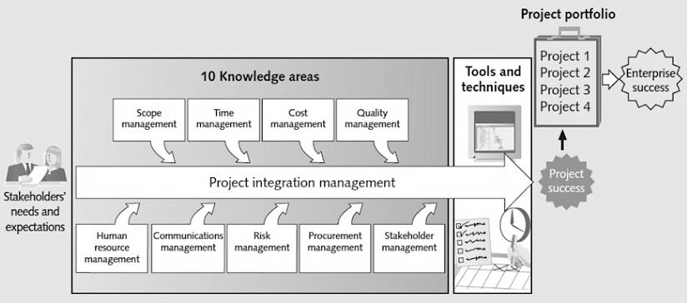
Lingkup Manajemen Proyek TI
Lingkup manajemen proyek TI mencakup semua tahapan dan elemen yang terlibat dalam manajemen proyek TI dari awal hingga akhir.
Gambar di bawah mengilustrasikan kerangka kerja (frame-work) manajemen proyek TI (Schwalbe, 2016)

Slide 5
Pentingnya Manajemen Proyek TI
Manajemen proyek TI sangat penting karena sejumlah faktor mendasar.
Kompresi siklus hidup produk menjadi pendorong utama perlunya manajemen proyek.
Persaingan global yang semakin ketat menuntut pengelolaan proyek yang efektif.
Ledakan pengetahuan membuat lingkungan proyek semakin kompleks.
Desentralisasi manajemen perusahaan, seperti proses pengurangan atau penurunan jumlah karyawan dan/atau operasi (downsizing), menuntut pengelolaan proyek yang efisien.
Peningkatan fokus pada kebutuhan konsumen menuntut proyek untuk menghasilkan hasil yang sesuai.
Perkembangan cepat di negara - negara seperti Asia dan ekonomi tertutup seperti China menambah kompleksitas dalam mengelola proyek

Slide 6
Karakteristik Proyek TI
Dalam proyek - proyek TI, ada beberapa aspek karakteristik yang perlu dipertimbangkan oleh seorang manajer proyek IT, yaitu:
Kekasatan (invisibility) di mana bentuk fisik dari proyek - proyek IT terkadang sulit untuk diamati secara langsung, sehingga mempersulit pemantauan kemajuannya.
Kompleksitas (complexity) yang melibatkan setiap sumber daya dan dana yang digunakan dalam produk IT memiliki tingkat kompleksitas yang lebih tinggi dibandingkan dengan proyek - proyek rekayasa lainnya.
Fleksibilitas (flexibility) yang menjadi ciri khas proyek - proyek IT, meskipun sulit melakukan perubahan spesifikasi pada saat implementasi, namun proyek -proyek IT pada dasar-nya sangat fleksibel dan berperan sebagai pendukung bagi komponen lain dalam lingkungan kerja, sehingga sering mengalami perubahan yang signifikan (Marchewka, 2003; Sudarma, 2012).

Slide 7
Pendekatan Proyek TI
Pendekatan proyek TI adalah strategi atau metode yang digunakan dalam mengelola proyek - proyek di bidang TI. Pendekatan ini mencakup proses - proses, prinsip - prinsip, dan praktik - praktik yang diterapkan untuk mencapai tujuan proyek secara efisien dan efektif.
Menurut Marchewka (2003) bahwa terdapat berbagai macam pendekatan proyek TI yang digunakan, yaitu:
Pendekatan Sosial Teknologi (Socio-Technical Approach) : enggabmungkan aspek manusia (sosial) dan teknologi untuk mencapai tujuan proyek. Pendekatan ini melibatkan penggunaan alat, teknik, dan metode yang mempertimbangkan interaksi antara sistem teknis dan faktor - faktor manusia.

Slide 8
Pendekatan Manajemen Proyek (A Project-Management Approach) : Menekankan pada pengelolaan sumber daya, ekspektasi, kompetisi, serta pencapaian efisiensi dan efektivitas dalam mencapai tujuan proyek TI. Ini melibatkan penggunaan metodologi manajemen proyek yang terstruktur dan terkoordinasi
Pendekatan Manajemen Pengetahuan (A Knowledge Management Approach) : Mengelola pengetahuan dan pengalaman dalam sebuah proyek TI untuk meningkatkan kinerja dan inovasi.

Slide 9
Atribut Proyek TI
Penjelasan singkat tentang beberapa atribut utama yang dimiliki oleh proyek TI (Marchewka, 2003), sebagai berikut:
Tujuan (Purposes) : merujuk pada alasan atau tujuan di balik dimulainya proyek TI. Setiap proyek TI harus memiliki tujuan yang jelas dan terdefinisi.
Jangka Waktu (Time Frame) menyatakan periode waktu yang diperlukan untuk menyelesaikan proyek TI.
Kepemilikan (Ownership) mengacu pada tanggung jawab atas proyek TI. Ini bisa berupa individu, tim, atau departemen dalam organisasi yang bertanggung jawab atas keseluruhan keberhasilan proyek

Slide 10
Sumber Daya TI (IT Resources) merupakan semua sumber daya TI yang digunakan dalam proyek, termasuk uang, personil, waktu, perangkat keras, perangkat lunak, infrastruktur jaringan dan teknologi.
Peran (Roles) menyatakan fungsi dan tanggung jawab individu atau tim dalam proyek TI. Hal ini mencakup manajer proyek, sponsor proyek, analis bisnis, pengembang perangkat lunak, administrator jaringan, dan lainnya.
Risiko dan Asumsi (Risk and Assumptions) mengidentifikasi potensi risiko yang mungkin terjadi selama pelaksanaan proyek, serta asumsi-asumsi dasar yang dibuat dalam perencanaan dan pelaksanaan proyek. baik risiko internal maupun risiko eksternal.

Slide 11
Tugas Interdependen (Interdependent Task) menunjukkan bahwa tugas-tugas dalam proyek TI sering kali saling tergantung satu sama lain, di mana kelancaran pelaksanaan suatu tugas bergantung pada keberhasilan tugas - tugas lainnya.
Perubahan Organisasi (Organisational Change) merupakan dampak dari proyek TI terhadap organisasi secara keseluruhan. Proyek TI seringkali memerlukan perubahan dalam struktur, proses, dan budaya organisasi.
Operasi dalam Lingkungan Lebih Besar dari Proyek Itu Sendiri (Operating in an Environment Larger than the Project Itself) menyatakan bahwa proyek TI beroperasi dalam konteks yang lebih besar, termasuk regulasi industri, persaingan pasar, dan dinamika organisasi yang lebih luas.

Slide 12
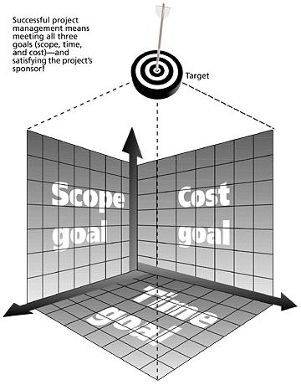
Batasan Proyek (Project Constraints)
Setiap proyek memiliki pembatasan yang berbeda -beda, sering kali oleh ruang lingkupnya (scope), waktu (time), dan biaya (cost). Pembatasan - pembatasan ini terkadang disebut dalam manajemen proyek sebagai "the triple constraints" atau pembatasan tiga kali lipat (Marchewka, 2003; Sudarma, 2012; Widjaya, 2013; Schwalbe, 2016)

Slide 13
Gambar di atas. menunjukkan bahwa setiap proyek memiliki batasan - batasan yang unik yang mempengaruhi cara mereka dijalankan dan diselesaikan.
Lingkup (Scope): Apa pekerjaan yang akan dilakukan sebagai bagian dari proyek? Apa produk, layanan, atau hasil unik yang diharapkan oleh pelanggan atau sponsor dari proyek? Bagaimana lingkup akan diverifikasi?
Waktu (Time): Berapa lama waktu yang diperlukan untuk menyelesaikan proyek? Apa jadwal proyeknya? Bagaimana tim melacak kinerja jadwal sesungguhnya? Siapa yang dapat menyetujui perubahan pada jadwal?
Biaya (Cost): Berapa biaya yang harus dikeluarkan untuk menyelesaikan proyek? Apa anggaran proyeknya? Bagaimana biaya akan dilacak? Siapa yang dapat memberikan izin untuk perubahan pada anggaran?

Slide 14
a. Ruang Lingkup (Scope)
Terdapat 6 proses dalam lingkup manajemen proyek yang dapat dilakukan sesuai dengan PMBOK 6th Edition (2017), yaitu:
Plan Scope Management
Collect Requirements
Define Scope
Create WBS (Work Breakdown Structure)
Validate Scope
Control Scope

Slide 15
b. Biaya (Cost)
Dalam PMBOK 6th Edition (2017), ada 4 langkah manajemen biaya proyek:
Plan Cost Management
Estimate Costs
Determine Budget
Control Costs

Slide 16
c. Waktu (Time)
PMBOK 6th Edition (2017) merangkum 6 tahapan manajemen waktu:
Plan Schedule Management
Define Activities
Sequence Activities
Estimate Activity Durations
Develop Schedule
Control Schedule

